Slide 1
Basic Course of AI
Jason Chang

Slide 2
Out line
Introduction of Python – Lang, Tools, and CoLab.
Introduction of Python – NN, Deep Learning, AI
What is program
Basic use of Python
Basic use of Bash

Slide 3
Introduction of Python – Download tool
Anaconda
Git bash
Gmail Account

Slide 4
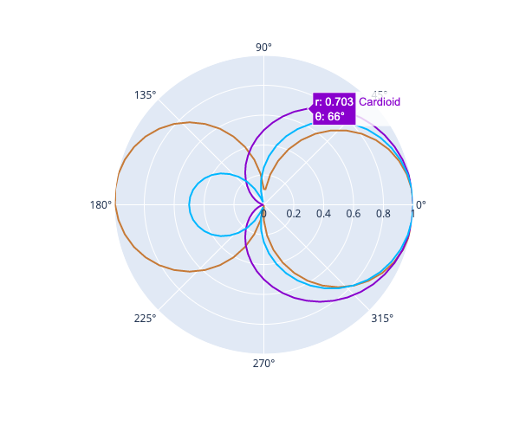
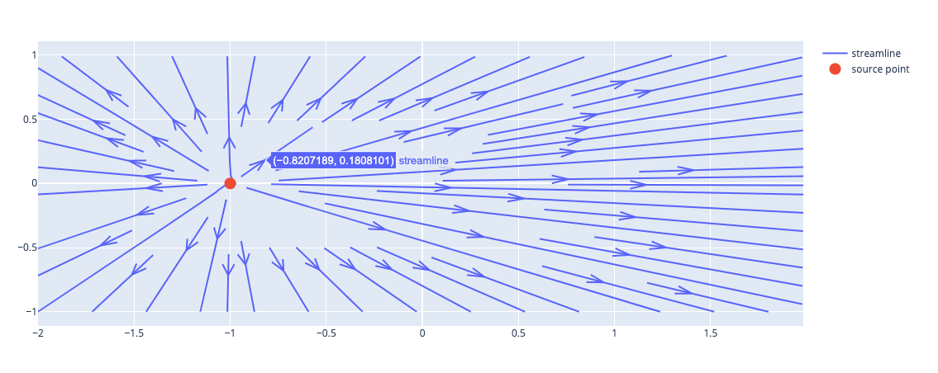
Introduction of Python - Image

Slide 5
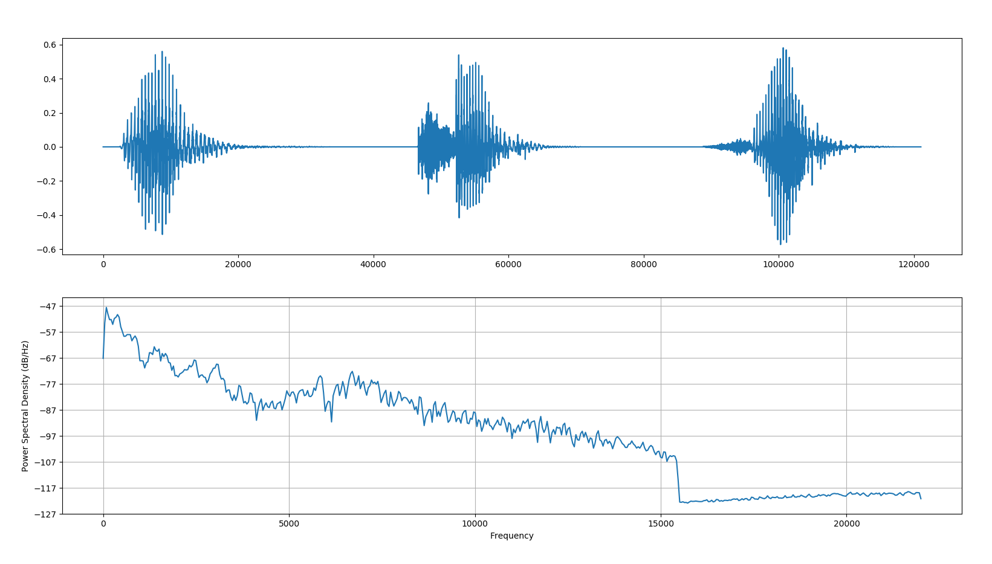
Introduction of Python - Audio

Slide 6
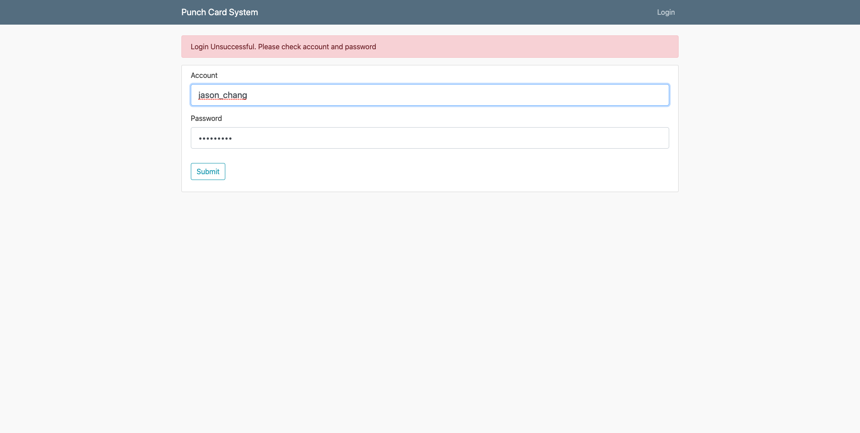
Introduction of Python - Web

Slide 7
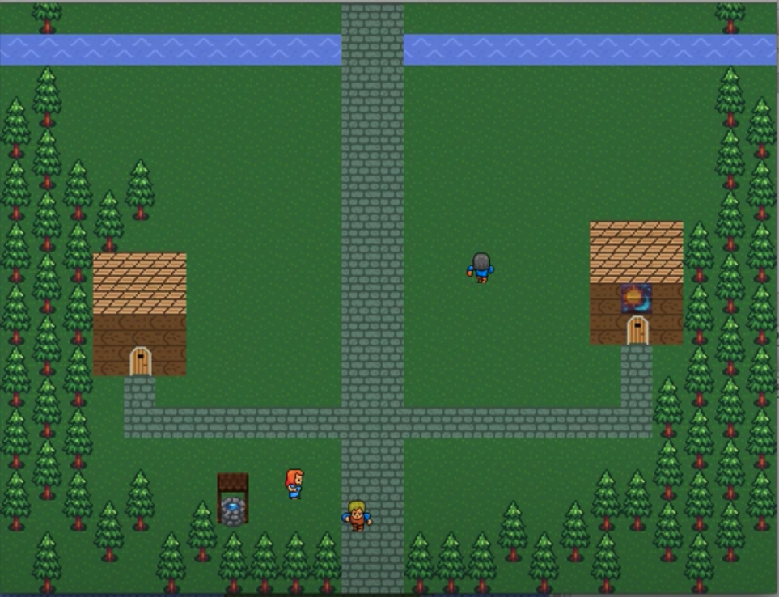
Introduction of Python - Game

Slide 8
Introduction of Python - UI Platform

Slide 9
Introduction of Python – Data Mining

Slide 10
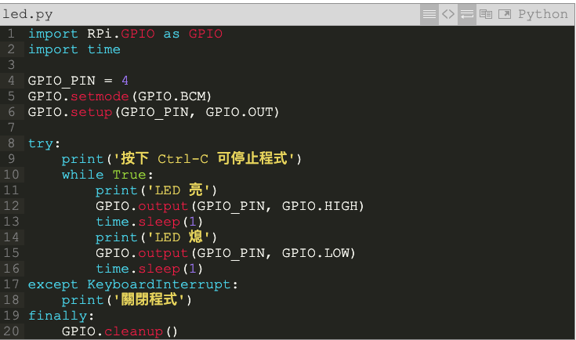
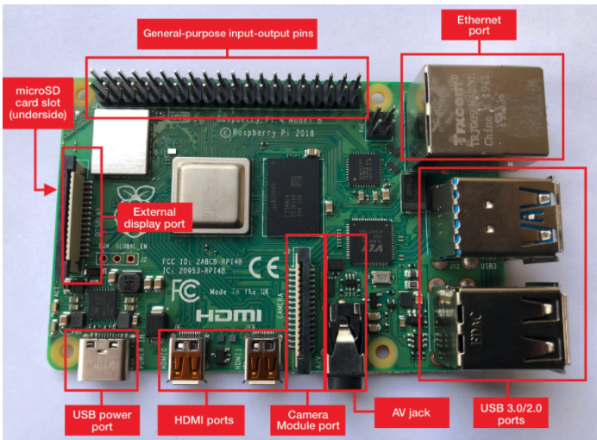
Introduction of Python - Raspberry Pi

Slide 11
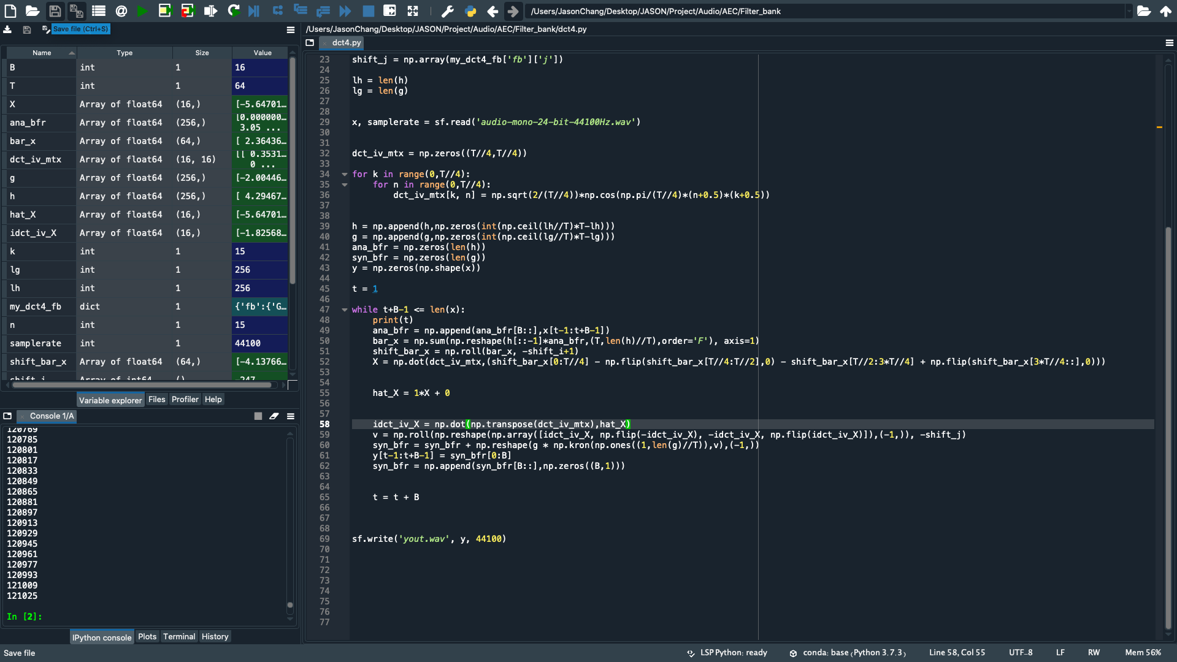
Spyder

Slide 12
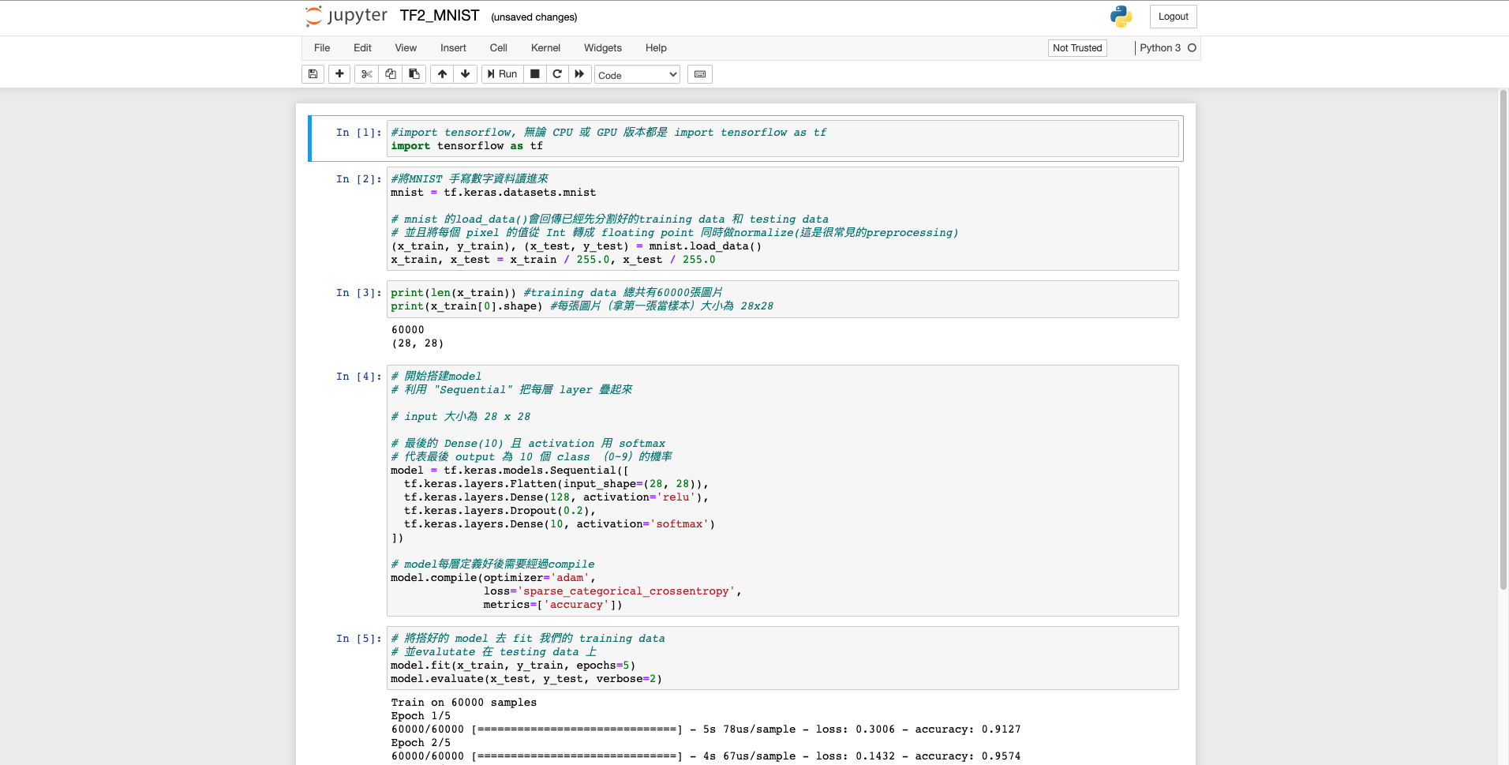
IPython Notebook (Jupyter)

Slide 13
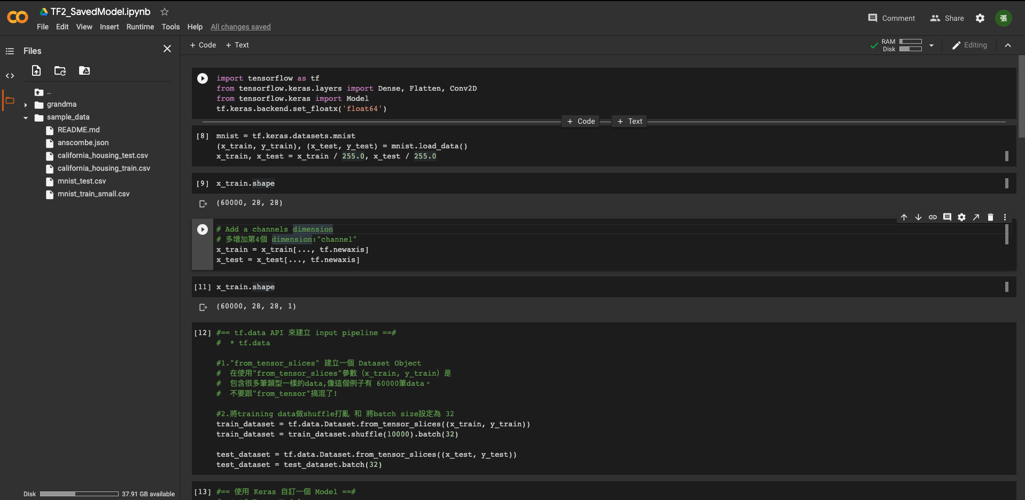
CoLab
https://colab.research.google.com/

Slide 14
GPU

Slide 15
GPU Server

Slide 16
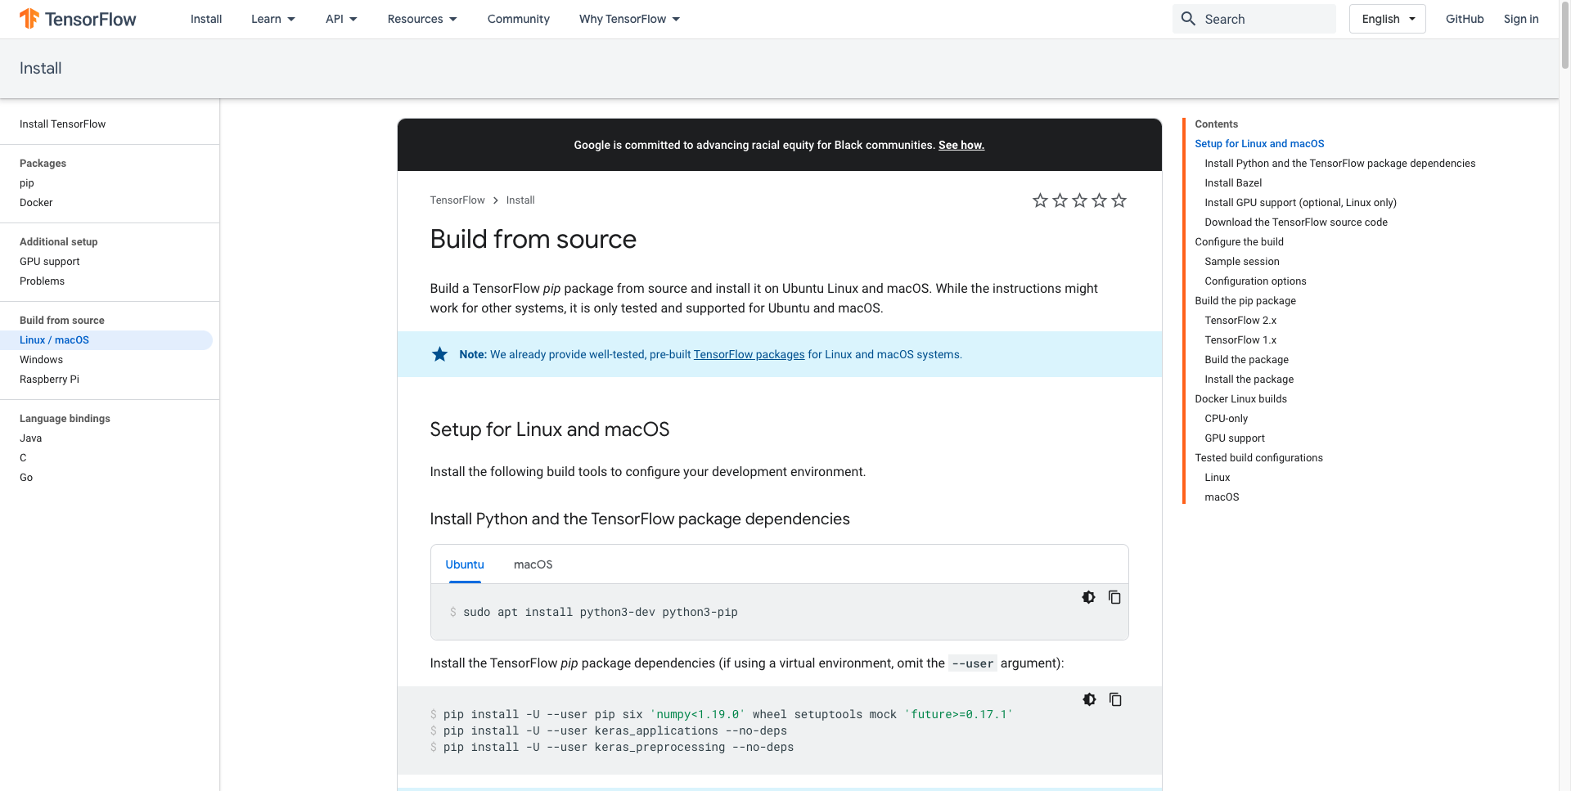
Tensorflow

Slide 17

Keras

Slide 18
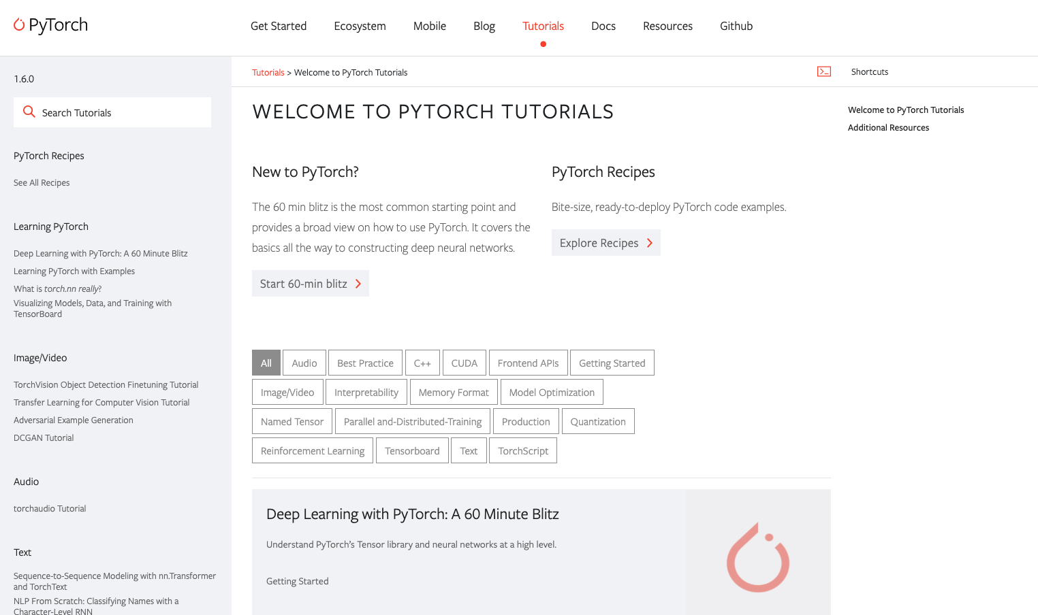
PyTorch

Slide 19

Anaconda
https://repo.anaconda.com/archive/

Slide 20
Basic use of Python

Slide 21
Python - Beginning
import this

Slide 22
Python - Beginning
﻿The Zen of Python, by Tim Peters
Beautiful is better than ugly.
Explicit is better than implicit.
Simple is better than complex.
Complex is better than complicated.
Flat is better than nested.
Sparse is better than dense.
Readability counts.
Special cases aren't special enough to break the rules.
Although practicality beats purity.
Errors should never pass silently.
Unless explicitly silenced.
In the face of ambiguity, refuse the temptation to guess.
There should be one-- and preferably only one --obvious way to do it.
Although that way may not be obvious at first unless you're Dutch.
Now is better than never.
Although never is often better than *right* now.
If the implementation is hard to explain, it's a bad idea.
If the implementation is easy to explain, it may be a good idea.
Namespaces are one honking great idea -- let's do more of those!

Slide 23
Python – Hello Wolrd
print()這個函式可接受任意個數的參數，並在印出的時候用空白隔開他們。
﻿print('Hello World')
print('Hi, my name is', 'Jason')

Slide 24
Python – Variable (變數)
變數在程式中，扮演中儲存資料的角色。將資料儲存下來，就可在需要的時候拿出來用。
Python中常見的基本型別有：int (整數)、float (浮點數)、str (字串)。
Output:﻿
10 12.3 (3+5j) hello python True
<class 'int'>
<class 'float'>
<class 'complex'>
<class 'str'>
<class 'bool'>
None
True

Slide 25
Python – Comment (註解)
常見的註解用法: 1. ””” “””, 2. ‘’’ ‘’’, 3. #
﻿#print(iv, fv, cv, sv, bv)
#print(type(iv))
print(type(fv))
print(type(cv))
print(type(sv))
print(type(bv))
print(nv)
print(isinstance(sv, str))

Slide 26
Python – User Input
有時候程式也需要與外界的使用者互動，來接收一些外部指令或訊息。 這時候你可以用input這個函式，他會回傳外部送來的訊息。 執行下方的程式，並在終端機輸入你的名字，可以看到會輸出與你數入一樣的字串。
﻿Hello, what is your name? jason
Hi, jason

Slide 27
Python – Operator (數學運算子)
運算子 | 功能
x + y | X加Y
x - y | X減Y
x * y | X乘Y
x / y | X除以Y
x // y | X除以Y，只取整數解
x % y | 求X除以Y的餘數
x ** y | X的Y次方

Slide 28
Python – Operator (比較運算子)
運算子 | 效果
x < y | X是否小於Y
x <= y | X是否小於等於Y
x > y | X是否大於Y
x >= y | X是否大於等於Y
x == y | X是否等於Y
x != y | X是否不等於Y

Slide 29
Python – Operator (布林運算子)
運算子 | 效果
a or b | A或B其中一個條件成立就回傳True
a and b | A或B兩個條件都成立才回傳True
not A | 如果A為True，則回傳False，反之則回傳True

Slide 30
Python – Operator (布林運算子)
優先次序由上而下排列：
** | 指數 (最高優先順序)，範例：2**3 = 8
~< | 補數
+ – | 正數 負數
* / // % | 乘 除 只取整數 餘數
+ – | 加法 減法
>> << | 右移 左移
& | 與
^ | XOR
| | OR
in not in is is not > < >= <= != == | 比較運算子
not x | 布林值：不（NOT）
and | 布林值：和（AND）
or | 布林值：或（OR）

Slide 31
Python – Operator practice-1
﻿out = 16 - 2 * 5 // 3 + 1
print(out)

Slide 32
Python – Operator practice-2
﻿x = 4
y = 2
if not 1 + 1 == y or x == 4 and 7 == 8:
print("Yes")
elif x > y:
print("No")

Slide 33
Python – 字串(String)
其實我們一開始介紹過的基本型別String，也是一種序列型別。
一個比較好理解的方式為，其實String就像是一堆字元排在一起組合而成的 (字元指的為一個字)。

Slide 34
Python - Tuple
Tuple可用來存放一組資料。
這組資料的個數不限，型別也不須相同。
同Range，一旦被創造，將無法修改內容。
值與值之間，要以,隔開。

Slide 35
Python – List (array)
List即為Python中的陣列(Array)。
陣列是一種容器，可用來儲存眾多資料。
與Tuple最大的不同處在於，針對一個以創建的陣列，你可以隨時增加或減少其內部資料的個數，也可以修改裡面的內容。

Slide 36
Python – Flow Control (if else)
一個if...else區塊，只要其中一個條件成立，程式就會離開這個區塊。
條件不需要放()之中
每個條件後面記得要有:
條件成立要做的事情，要以縮排的方式放在條件句底下
else if在Python寫作elif

Slide 37
Python - Range
Range這個型別可用來創建並儲存特定範圍內的整數，故得名Range。 必須特別注意的是，一旦Range被創建了，裡面的內容是不可修改的 在Python中，我們有幾個方法可以創造Range。
Range(stop)
stop：停止點
Range(start, stop)
start：起始點
stop：停止點
Range(start, stop, step)
start：起始點
stop：停止點
step：間隔

Slide 38
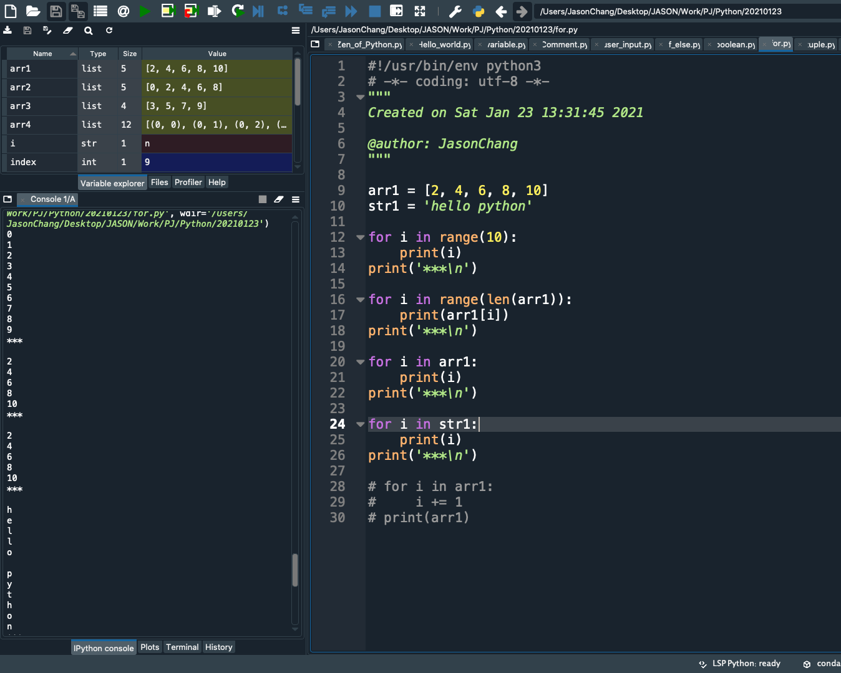
Python – for loop

Slide 39
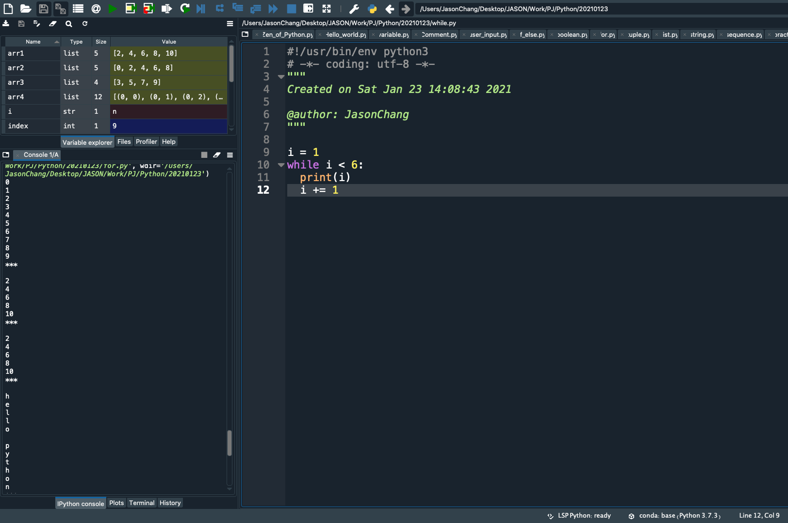
Python – while loop

Slide 40
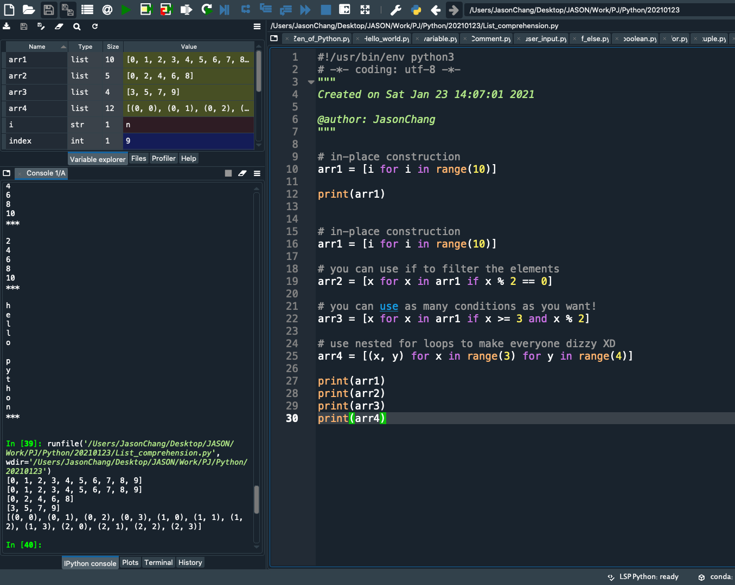
Python – List Comprehension

Slide 41
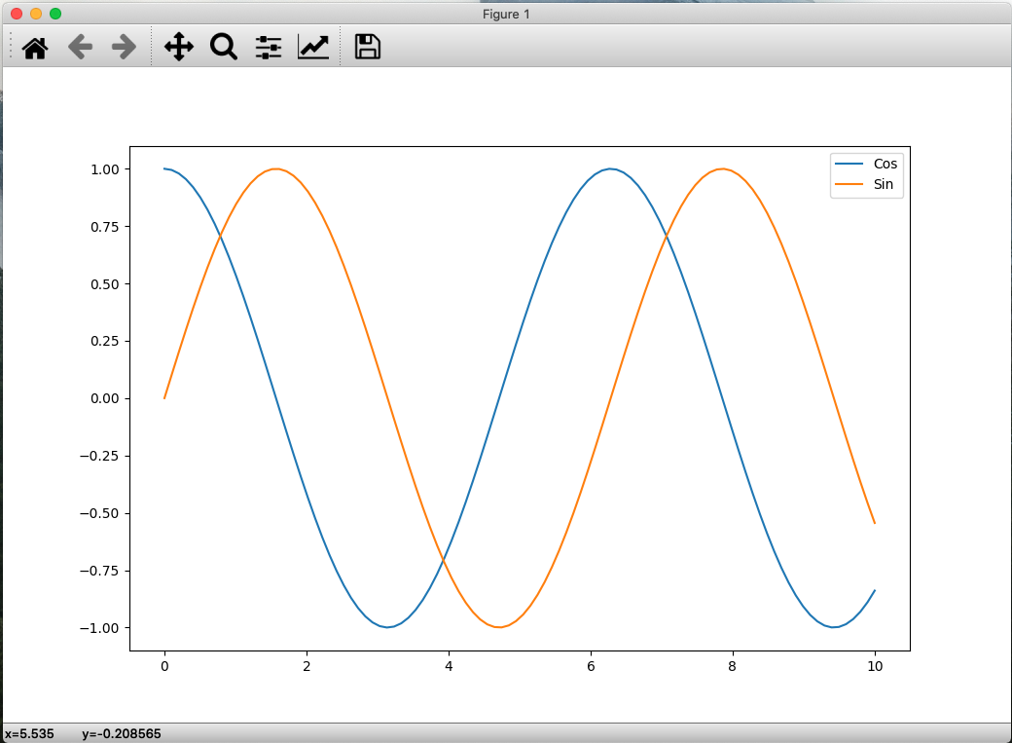
Python – import

Slide 42
Python – Practice
第一個陣列包含1~20中的偶數
另一個包含1~20中的奇數
請用一個for迴圈印出以下結果:
﻿1 <---> 2
3 <---> 4
5 <---> 6
7 <---> 8
9 <---> 10
11 <---> 12
13 <---> 14
15 <---> 16
17 <---> 18
19 <---> 20

Slide 43
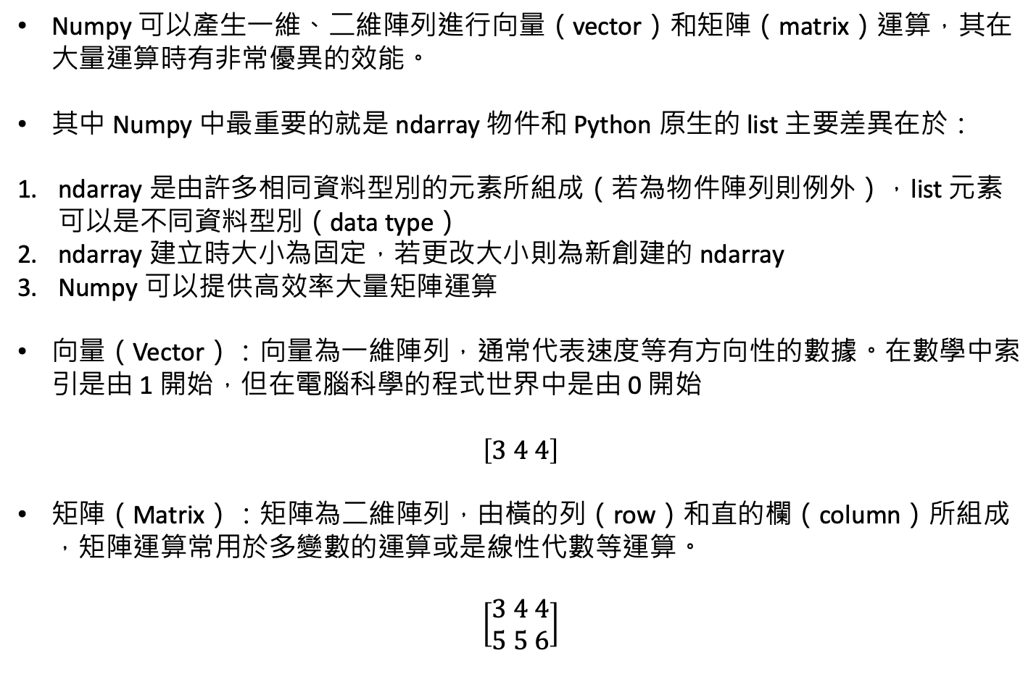
Python – numpy
Numpy 可以產生一維、二維陣列進行向量（vector）和矩陣（matrix）運算，其在大量運算時有非常優異的效能。
其中 Numpy 中最重要的就是 ndarray 物件和 Python 原生的 list 主要差異在於：
ndarray 是由許多相同資料型別的元素所組成（若為物件陣列則例外），list 元素可以是不同資料型別（data type）
ndarray 建立時大小為固定，若更改大小則為新創建的 ndarray
Numpy 可以提供高效率大量矩陣運算
向量（Vector）：向量為一維陣列，通常代表速度等有方向性的數據。在數學中索引是由 1 開始，但在電腦科學的程式世界中是由 0 開始
$$\left[3 4 4\right]$$
矩陣（Matrix）：矩陣為二維陣列，由橫的列（row）和直的欄（column）所組成，矩陣運算常用於多變數的運算或是線性代數等運算。
$$\left[\begin{aligned}3 4 4 \\ 5 5 6\end{aligned}\right]$$

Slide 44
Python – open file, read file, write file
"r" - Read - Default value. Opens a file for reading, error if the file does not exist
"a" - Append - Opens a file for appending, creates the file if it does not exist
"w" - Write - Opens a file for writing, creates the file if it does not exist
"x" - Create - Creates the specified file, returns an error if the file exists

Slide 45
Python – open file, read file, write file

Slide 46
Basic use of Bash

Slide 47
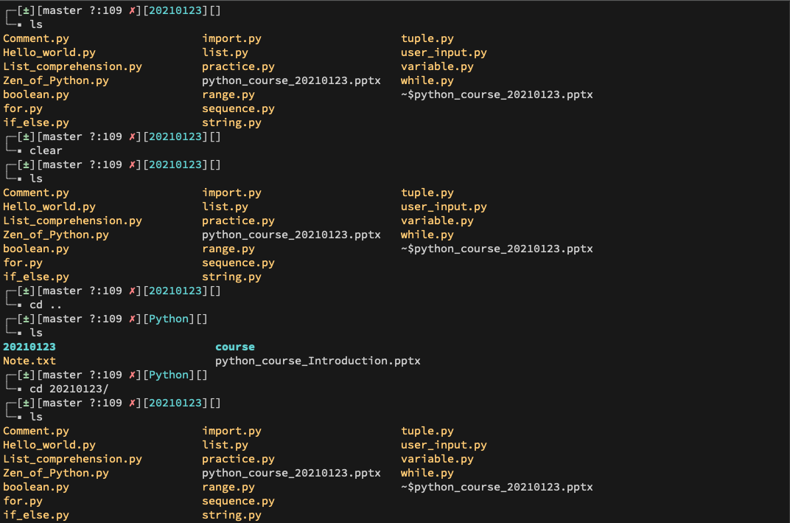
Bash - cd, ls

Slide 48
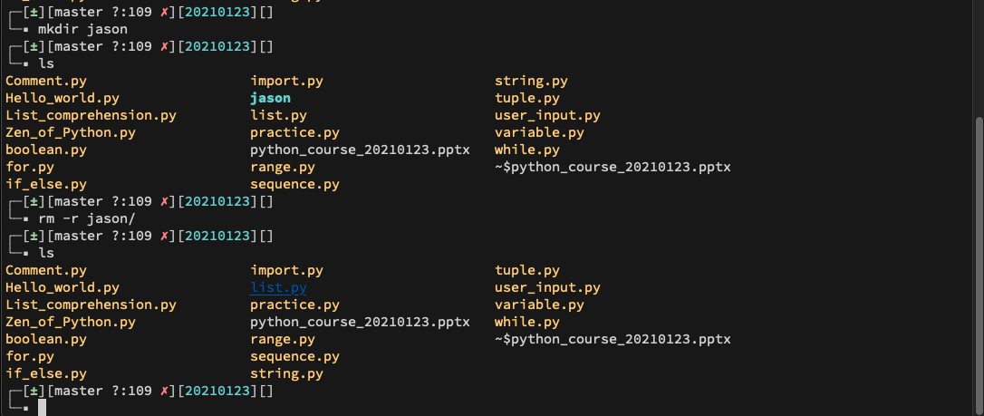
Bash – mkdir, rm

Slide 49
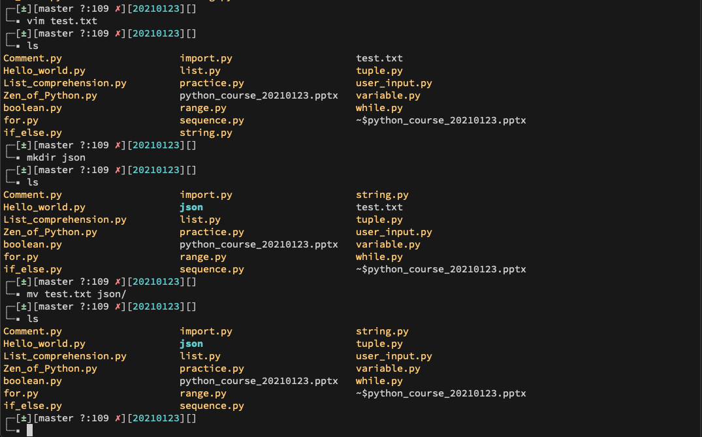
Bash – mv (move)

Slide 50
Basic use of Git

Slide 51
How to use Github and own your repository
Git 是一個分散式版本控制軟體，最初由 Linus Torvalds 創作（也是作業系統 Linux 系統的開發者），其最初目的是為更好地管理 Linux kernel 開發而設計，其具備優秀的 merge tracing 合併程式碼的能力（使用程式碼 snapshot 來比較歷史版本差異）。
Github 則是一個支援 git 程式碼存取和遠端托管的平台服務，有許多的開放原始碼的專案都是使用 Github 進行程式碼的管理。若是讀者未來有志於從事程式設計相關工作的話，建議可以熟悉掌握 Git 和 Github 的使用，並建立自己的 Github profile 作品集。
https://blog.techbridge.cc/2018/01/17/learning-programming-and-coding-with-python-git-and-github-tutorial/

Slide 52
How to use Github and own your repository

Slide 53
How to use Github and own your repository
// 建立一個 hello-git 資料夾
$ mkdir hello-git
// 移動到 hello-git 資料夾
$ cd hello-git
// 將專案資料夾建立成 git repository
$ git init
// 列出專案資料夾下的檔案和資料夾（-l 參數為列出詳細資料，-a 為列出隱藏資料夾） $ ls –la
// commit 到本地端(Local) git repository 中
$ git commit -a -m "修改了 hello.py"

Slide 54
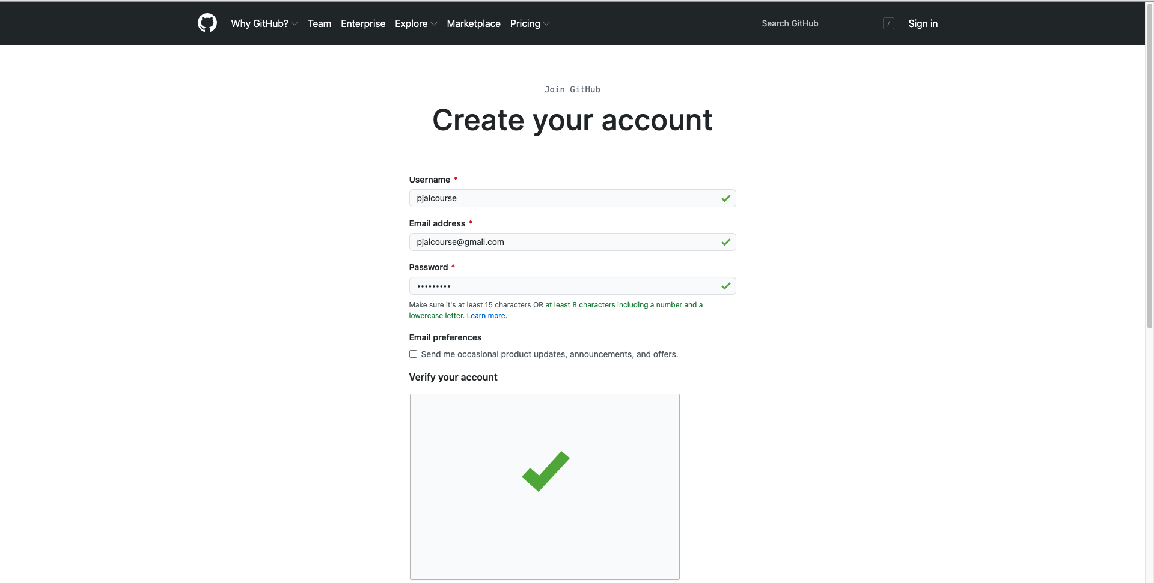
How to use Github and own your repository

Slide 55
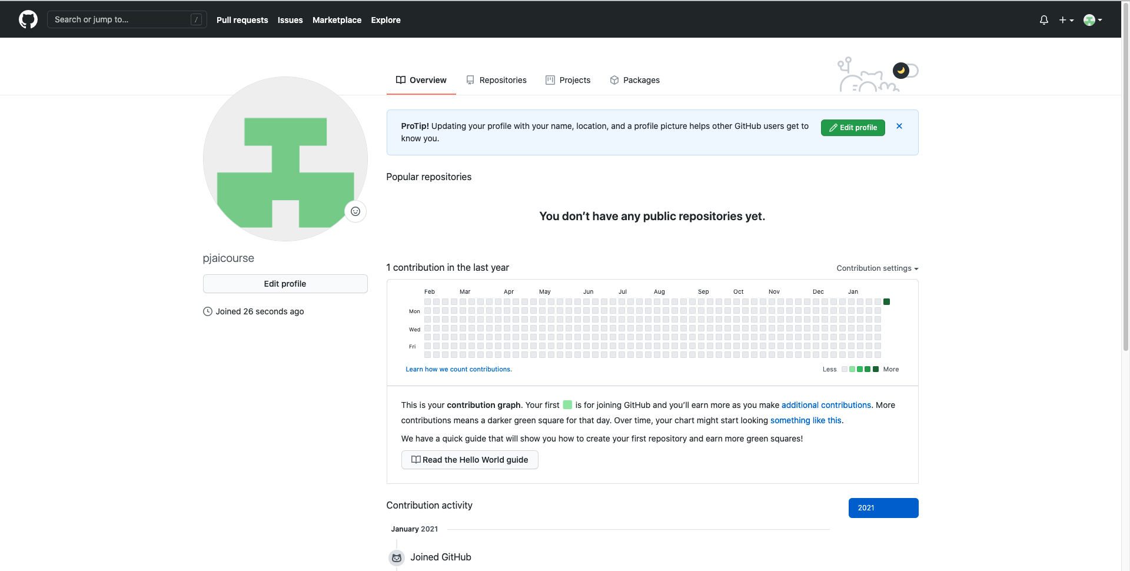
How to use Github and own your repository

Slide 56
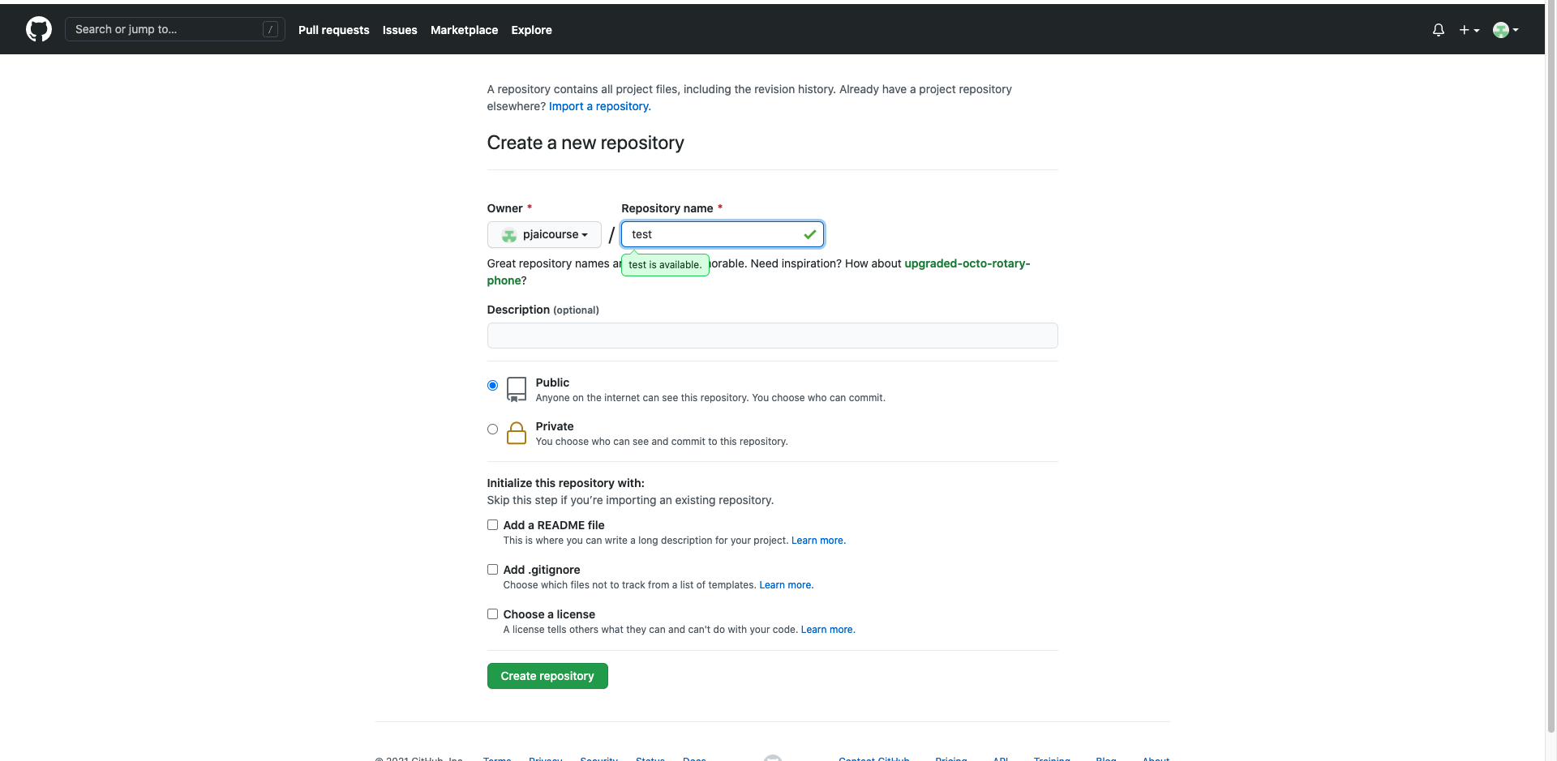
How to use Github and own your repository

Slide 57
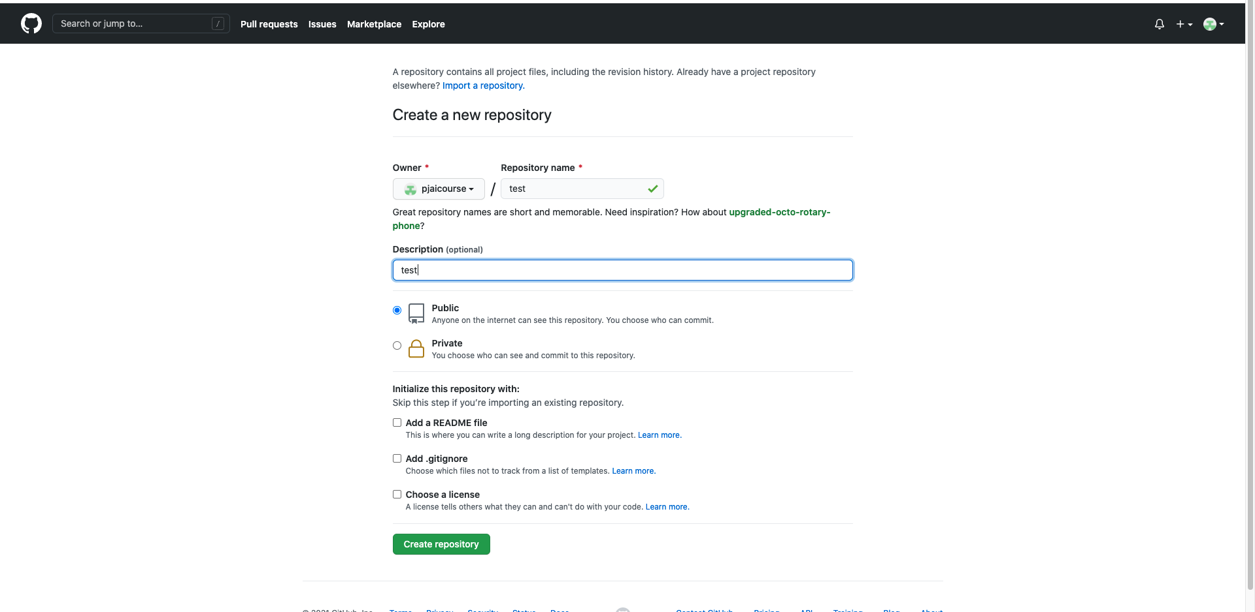
How to use Github and own your repository

Slide 58
How to use Github and own your repository
//設定使用者內容
$ git config --global user.name "<Your Name>”
$ git config --global user.email "<your@gmail.com>”
//查看git 狀態及加入commit
$ git status
$ git add .
$ git commit -m “<message>”

Slide 59
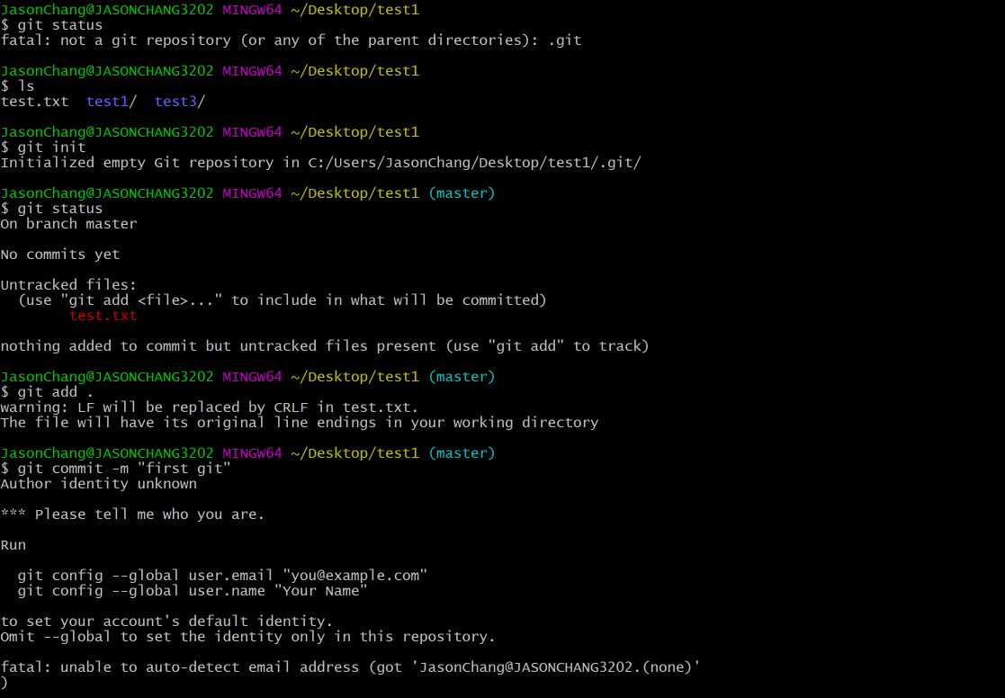
How to use Github and own your repository

Slide 60
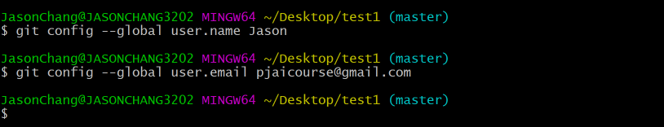
How to use Github and own your repository

Slide 61
How to use Github and own your repository
// 本地端專案知道 origin 對應到遠端網址
$ git remote add origin <remote 網址>
// push到遠端(remote)的repository中
$ git push –u origin master

Slide 62
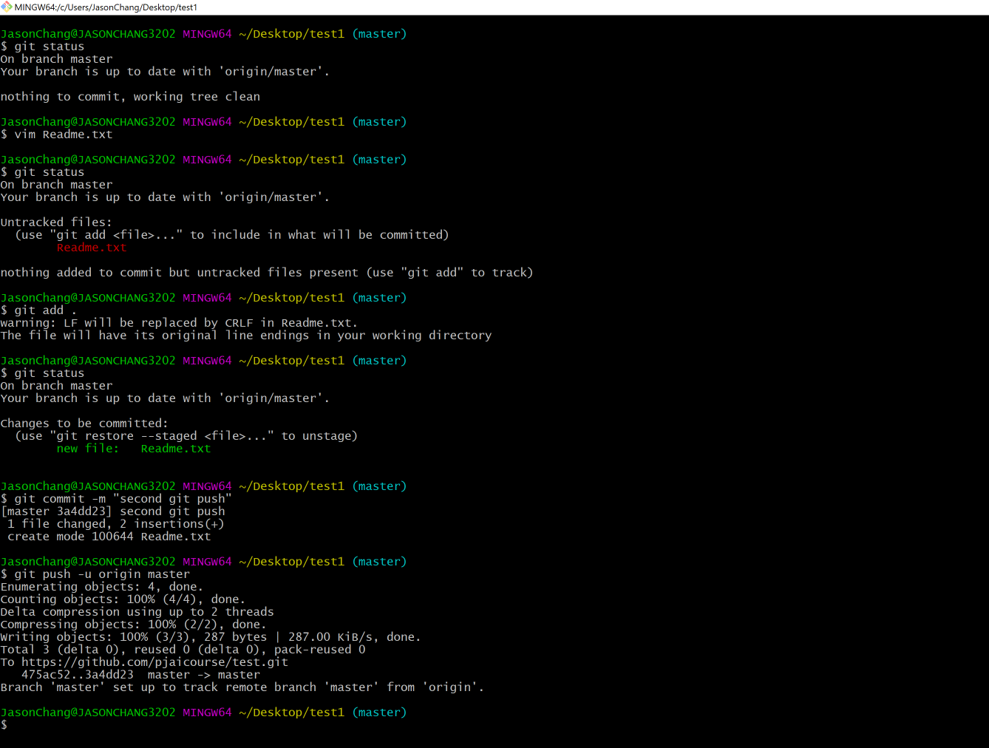
How to use Github and own your repository

Slide 63
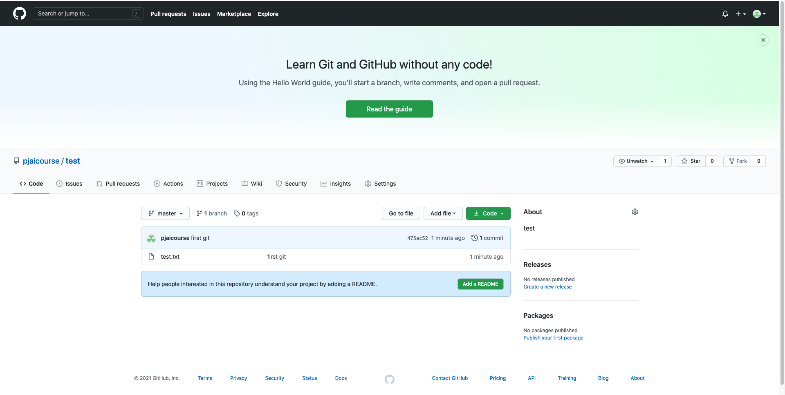
How to use Github and own your repository

Slide 64
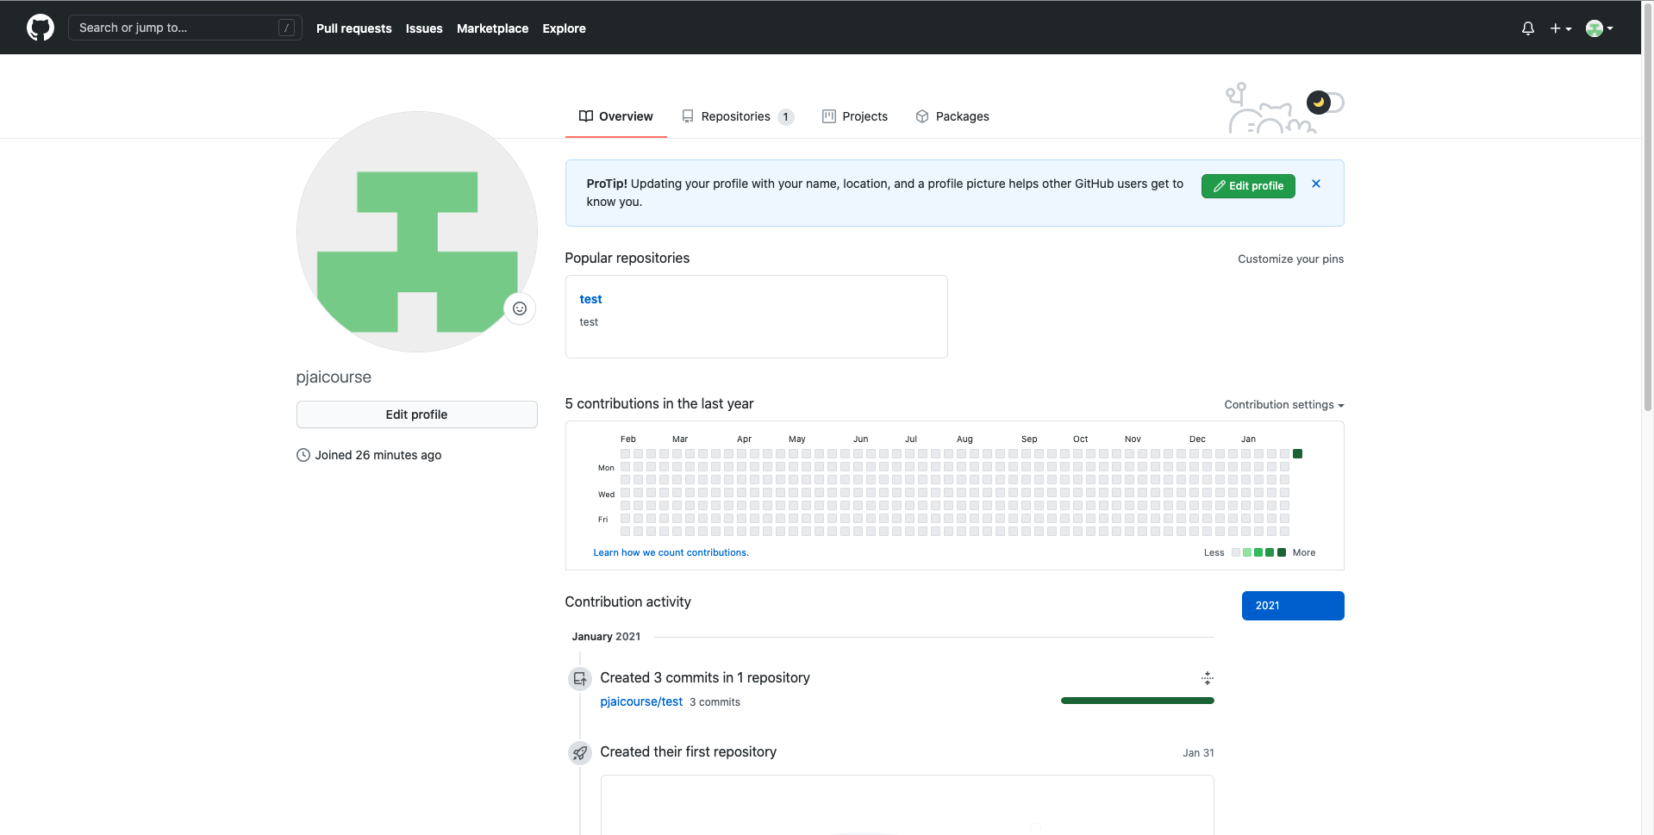
How to use Github and own your repository

Slide 65
Basic use of NN

Slide 66
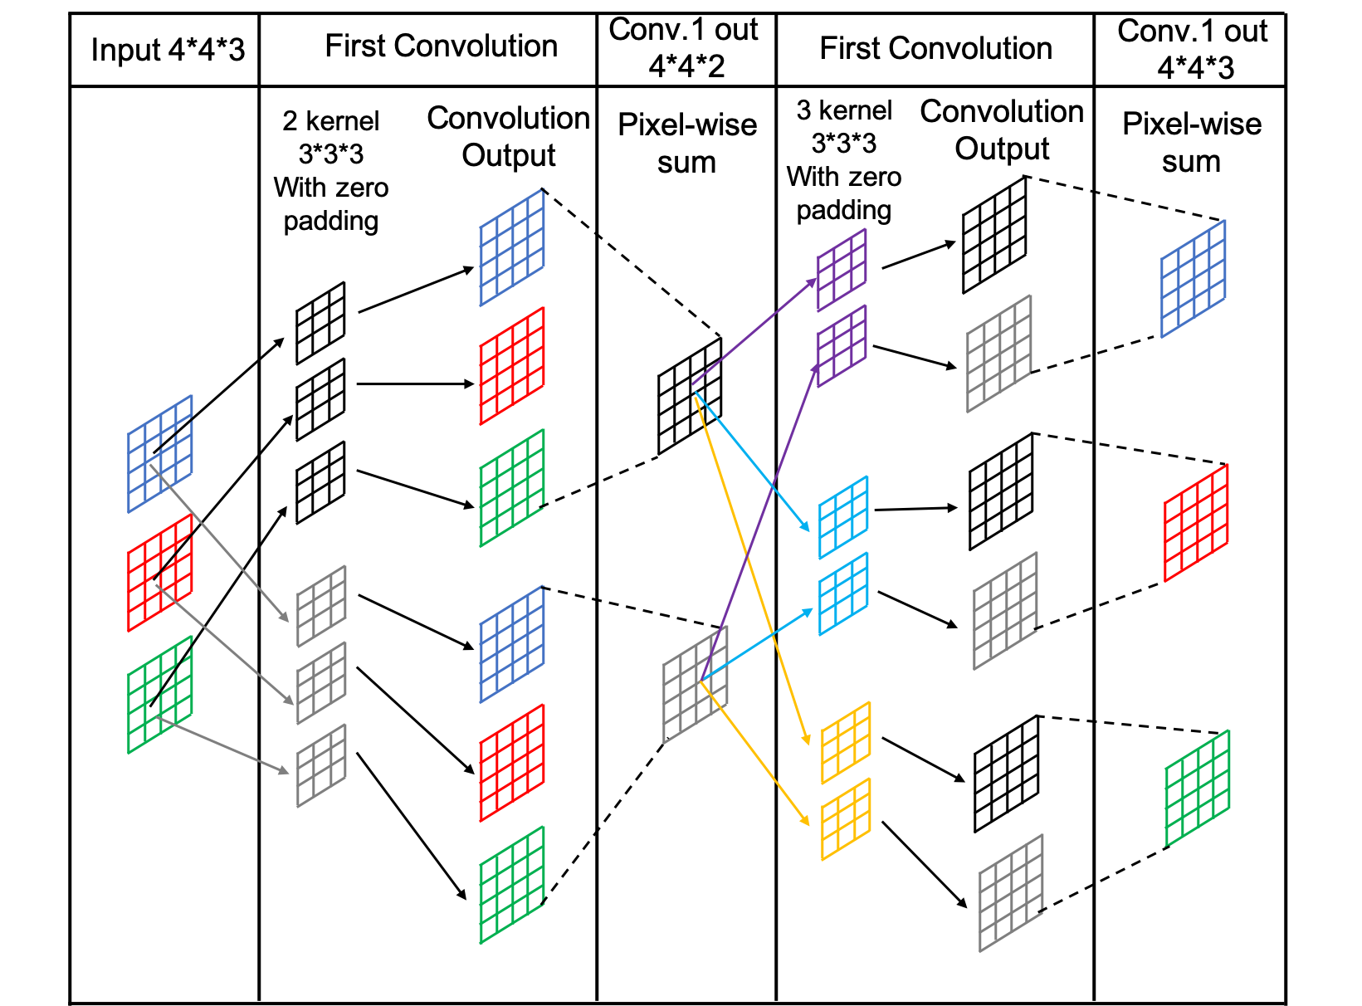
Deep Learning - CNN
Convolutional Neural Networks Signal Flow Diagram
LeNet Signal Flow Diagram
Basic CNN Signal Flow Diagram
AlexNet Signal Flow Diagram
Alex Krizhevsky, Ilya Sutskever, Geoffrey E. Hinton ”ImageNet Classification with Deep Convolutional Neural Networks”
Yann LeCun, Léon Bottou, Yoshua Bengio “Gradient-Based Learning Applied to Document Recognition” PROC. Of IEEE, November 1998

Slide 67
Deep Learning - CNN

Slide 68
Deep Learning - CNN

Slide 69
Deep Learning - CNN
ＤＮＮ

Slide 70
Deep Learning - CNN

Slide 71
Python - MNIST
在開始實作之前，我們需要先瞭解，到底什麼是 MNIST 手寫數字資料集？
MNIST 資料集是由 Yann LeCun 等人提供在 THE MNIST DATABASE 上面的手寫數字資料，這些資料包含圖片與標籤兩種形式的內容。其中， training data（共 55000 筆）與 validation data（共 5000 筆）皆具有圖片及標籤，而 test data（共 10000 筆）則是只有圖片，而沒有標籤。每一筆資料的照片是由 28 pixels x 28 pixels ，總共 784 個 pixels 所組成，圖片顯示的是 0 到 9 之中的一個阿拉伯數字；資料的標籤則表示該手寫數字圖片所呈現的數字為何，也就是 0 到 9 中一個數值。
下面所顯示的是 MNIST 資料集中，幾張圖片經過視覺化之後的範例，我們可以由肉眼看出每張圖片所代表的數字。

Slide 72

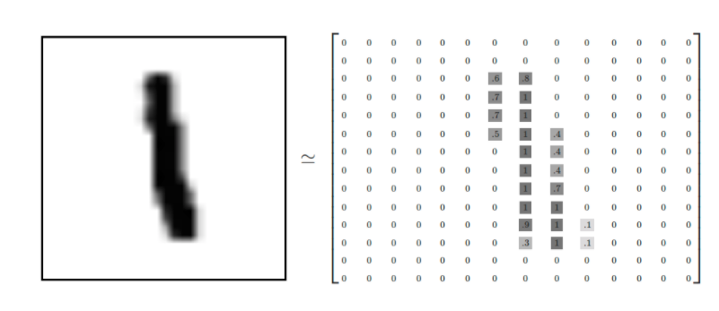
Python - MNIST

Slide 73
Python - MNIST

Slide 74
MNIST - Optimizer
梯度下降法(Gradient Descent)
動量優化法(Momentum)
自適應學習率優化演算法(Adaptive Draient Descent)

Slide 75
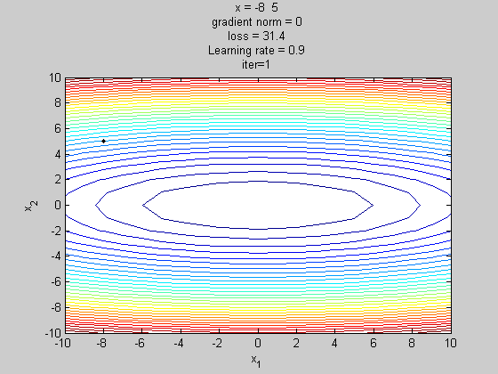
MNIST - SGD

Slide 76

MNIST - SGD

Slide 77
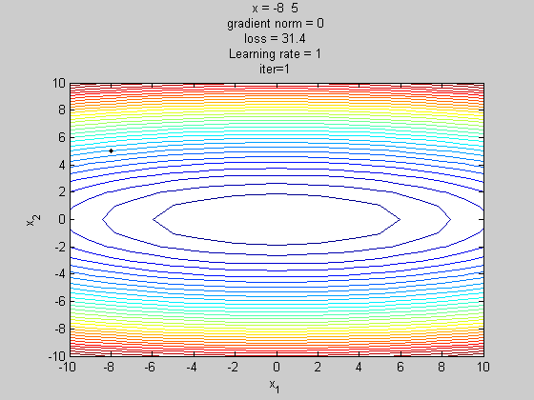
MNIST - SGD

Slide 78
MNIST - Mometen

Slide 79
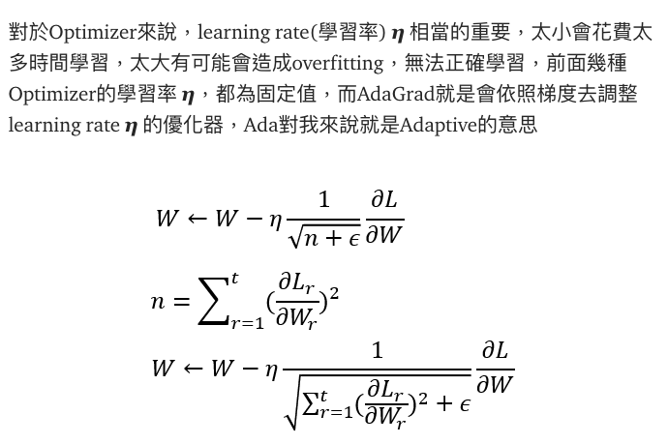
MNIST - AdaGrad

Slide 80
Auto generate an English Composition by LSTM.

Slide 81
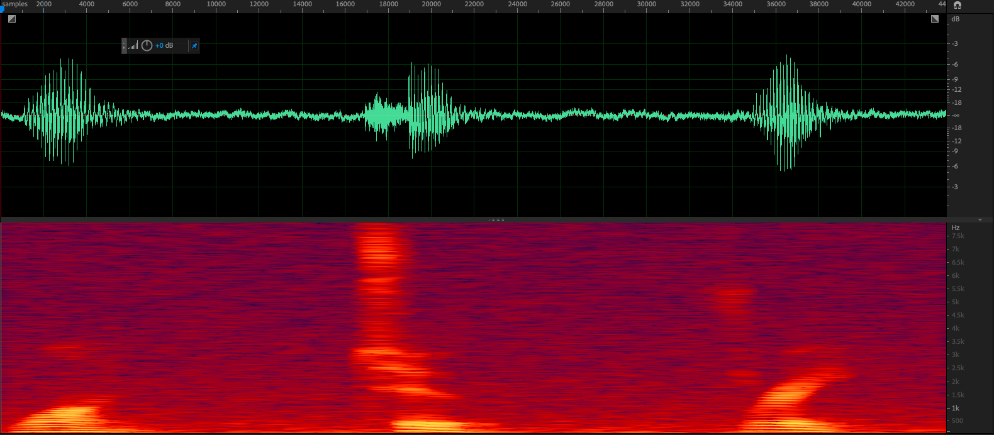

seq2seq

